Slide 1
Humanistisk Entrepreneurship 11 Ahmed & Shepherd: Creativity and innovation
forår 2019
Pillon - KU

Slide 2
Forms of creativity
Myths of creativity
The creative process
Divergent and convergent thinking
Individual/team creativity
Opgaver

Slide 3
Innovation udspringer af kreativitet
Innovationsepicentre kan opstå overalt i forretningsmodellen (og i organisationen)
Kan man styre og fremme kreativitet?
Hvad er kreativitet?
Nye ideer (Creation)
Eksisterende ideer i nye sammenhæng (Modification)
Analyse af ideen
Analyse fra græsk analysis 'opløsning‘
Udforskning af problemstillingens skjulte korrelationer (Synthesis)
Syntese From Latin synthesis, from Ancient Greek σύνθεσις (súnthesis, “a putting together; composition”)
Forms of creativity
Myths of creativity
The creative process
Divergent and convergent thinking
Individual/team creativity
Opgaver

Slide 4
Radikal innovation
At skabe noget fuldstændig nyt: telefonen
Husk nu: Meucci, ikke Bell
Inkrementel innovation
At forbedre noget (Funktionelle forbedringer) så det
virker bedre: brugervenlighed, tydeligere signal
løser nye opgaver: telefonsvarer
virker undre andre forhold: mobiltelefon
bruges til noget nyt: apps til smartphones
At (re)designe objekter og deres visuelle identitet (Æstetiske forbedringer) så de følger/inspirerer målgruppens æstetiske præferencer
At tilføre en fortælling/image/merværdi (Symbolske forbedringer)
Af hvilke typer for innovation udspringer jeres idé?
Forms of creativity
Myths of creativity
The creative process
Divergent and convergent thinking
Individual/team creativity
Opgaver

Slide 5
Myter om kreativitet
1. Innovation kan købes
Produkter og ydelser er kun en del af innovation: Procedurer, markedsføring m.m. er oftest tilknyttet organisationen og skal indgå i en naturlig symbiose
2. + 3. Idéen er innovationen
Innovation skal implementeres og skabe værdi
4. Idéer skabes ud af det blå (fejlagtig fortolkning af ’Eureka’)
5. Gode idéer erkendes straks
6. Innovation forudsætter klare og reproducerbare forløb; kan planlægges
7. + 8. Innovation kan forceres
9. Implementering af den gode idé er målet, innovation er ikke en kontinuerlig proces
Forms of creativity
Myths of creativity
The creative process
Divergent and convergent thinking
Individual/team creativity
Opgaver

Slide 6
Den kreative proces
Den kreative (gruppe)proces kan inddeles i forberedelse (gruppedannelse; sammensætning af forskellige kompetencer og personlighedsprofiler), fokus (problemstillingen) , divergent tænkning (fri brainstorming), inkubation (refleksion; fra ’summen’ til ’lad os sove over det’) og konvergent tænkning (valg af retning). Se også BMG
Divergente og konvergente faser
Se billedet på s. 49; Kreativitet skal understøtte hele værdikædens faser/ alle canvasmodellens byggesten
Forms of creativity
Myths of creativity
The creative process
Divergent and convergent thinking
Individual/team creativity
Opgaver

Slide 7
Individuelle faktorer. Individet og kreativitet
Kommentér Gardners tre ‘manifestationer’/udtryk af intelligens
Analytisk tænkning (at forstå)
Kreativ tænkning (at kombinere)
Kontekstuel tænkning (at implementere)
Forsøg at bruge de tre typer intelligens bevidst, fokuseret og, hvis det giver mening, iterativt
Forms of creativity
Myths of creativity
The creative process
Divergent and convergent thinking
Individual/team creativity
Opgaver

Slide 8
Kognitiv forklaring på intelligens
Gardners 7 intelligenser
Musikalsk/kreativ intelligens
Sproglig/verbal intelligens
Kropslig/kinæstetisk intelligens
Logisk/matematisk intelligens
Visuel/rumlig intelligens/spatial intelligens
Interpersonel intelligens/social intelligens
Intrapersonel intelligens/personlig intelligens
Placér dig på en skala fra 1 til 10 i de 7 intelligenser
Du kan tage forskellige test på nettet, men vær opmærksom på, at du giver personlige data fra dig…
Passer resultatet med dine egne forestillinger?
Er der noget du kan, bør eller vil gøre ved fordelingen?
Forms of creativity
Myths of creativity
The creative process
Divergent and convergent thinking
Individual/team creativity
Opgaver

Slide 9
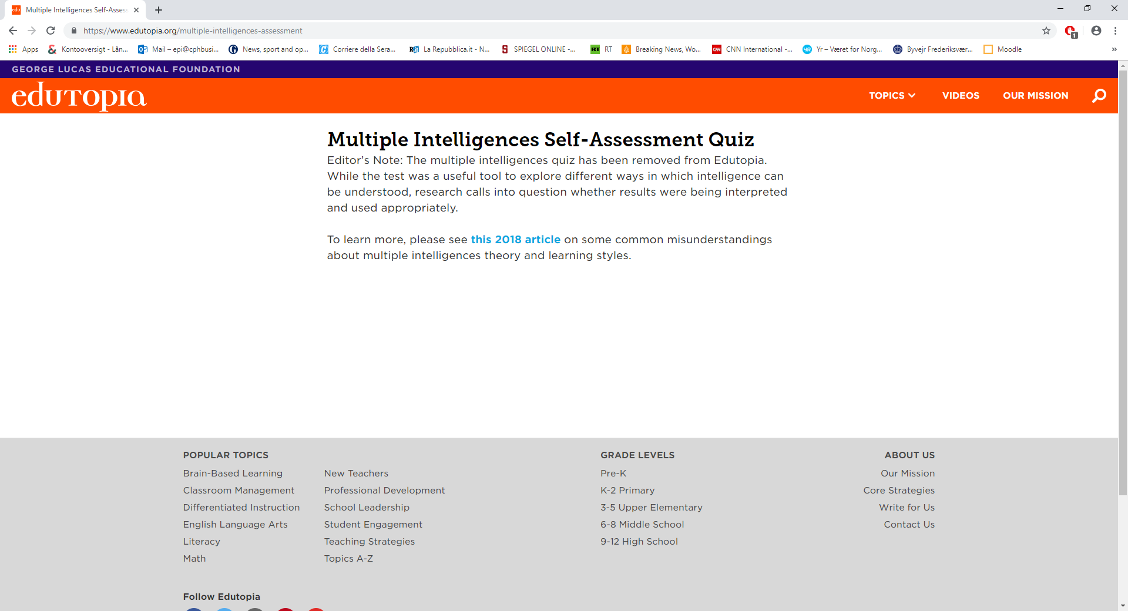
Forms of creativity
Myths of creativity
The creative process
Divergent and convergent thinking
Individual/team creativity
Opgaver

Slide 10
Fysiologisk forklaring på intelligens
Højre/venstre hjernehalvdel
Placér dig på en skala fra 1 til 10 mellem de 2x9 karakteristika i figur 2.6 (igen, med al forbehold)
Hvilken hjernehalvdel er dominant? Kan du udlede noget deraf angående din karrierevej?
Hvor mange point har du tilskrevet dig selv?
Forms of creativity
Myths of creativity
The creative process
Divergent and convergent thinking
Individual/team creativity
Opgaver

Slide 11
Psykologisk forklaring på intelligens
Jungs 4 typer; Sensing/thinking, Intuition/thinking, Sensing/feeling, Intuition/feeling
Tag testen (med al forbehold)
Passer resultatet med dine egne forestillinger?
Hvilken Jung’ske type er du mest, og hvordan indvirker det i dine tilgange til det at være entreprenør (’Born’ eller ’Made’), til hvordan du søger efter muligheder, til hvordan du evaluerer muligheder, til hvordan du organiserer muligheder, samt din tendens til at udnytte eller udforske ressourcer? Se Bager m.fl. ”Entreprenørskab i teori og praksis: Paradokser mødes” (modul 9)
Forms of creativity
Myths of creativity
The creative process
Divergent and convergent thinking
Individual/team creativity
Opgaver

Slide 12
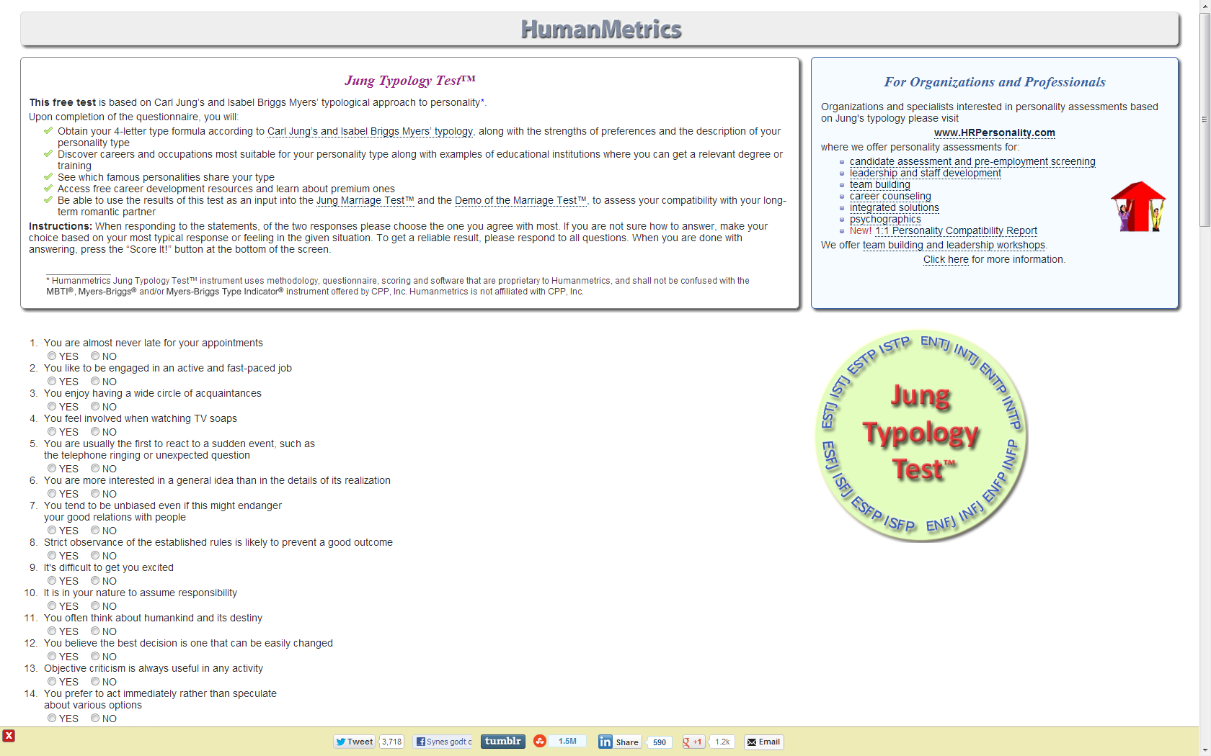

Slide 14
Organisatoriske faktorer
Hvad forventes af en innovationsorienteret ledelse?
Skal danne hetereogene/komplementære teams
Skal være opmærksom på innovationsmuligheder
Skal fremme divergens
Skal afstikke befordrende rammer
Skal facilitere konvergens
Hvilken organisationsstruktur fremmer innovation?
Nedbrydelse af hierarkier og siloer
Systematisk og tværfaglig søgen efter innovation
Forms of creativity
Myths of creativity
The creative process
Divergent and convergent thinking
Individual/team creativity
Opgaver

Slide 15
…og hvilken organisationskultur?
Innovationsfremmende ved at forvente, facilitere og belønne kreativitet
Hvordan bør kreativitet belønnes?
Måling og anerkendelse af kreativitet skal være forstået og accepteret af teamet.
Forms of creativity
Myths of creativity
The creative process
Divergent and convergent thinking
Individual/team creativity
Opgaver

Slide 16
Brainstorming
Find et emne I vil brainstorme om
Dan grupper på min. 6 medlemmer
Ca. 10 minutters fri associationer (divergent)
Ca. 10 minutters kritisk argumentation (convergent)
Emnets pitcher konkluderer
Forms of creativity
Myths of creativity
The creative process
Divergent and convergent thinking
Individual/team creativity
Opgaver

